Slide 1
12,б. Площадь многоугольника
Notes:
В режиме слайдов ответы появляются после кликанья мышкой

Slide 2
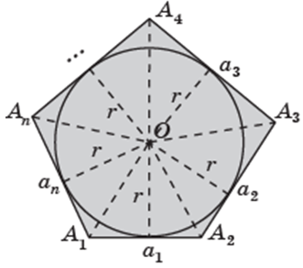
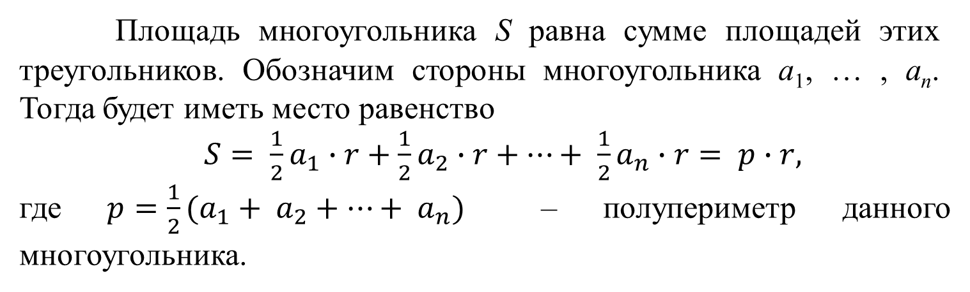
Теорема. Площадь многоугольника, описанного около окружности, равна половине произведения его периметра на радиус вписанной окружности.
Доказательство. Рассмотрим многоугольник A₁…A_{n}, описанный около окружности с центром O. Разобьем его на треугольники, одной вершиной которых является центр O вписанной окружности, противолежащей стороной является сторона данного многоугольника, а высота, опущенная на неё, равна радиусу r вписанной.
Площадь многоугольника S равна сумме площадей этих треугольников. Обозначим стороны многоугольника a₁, … , a_{n}. Тогда будет иметь место равенство
$S= \frac{1}{2}a_{1}∙r+\frac{1}{2}a_{2}∙r+…+ \frac{1}{2}a_{n}∙r= p∙r,$
где $p=\frac{1}{2}(a_{1}+ a_{2}+…+ a_{n})$ – полупериметр данного многоугольника.
Notes:
В режиме слайдов ответы появляются после кликанья мышкой

Slide 3
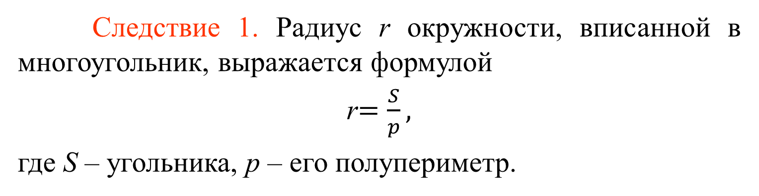
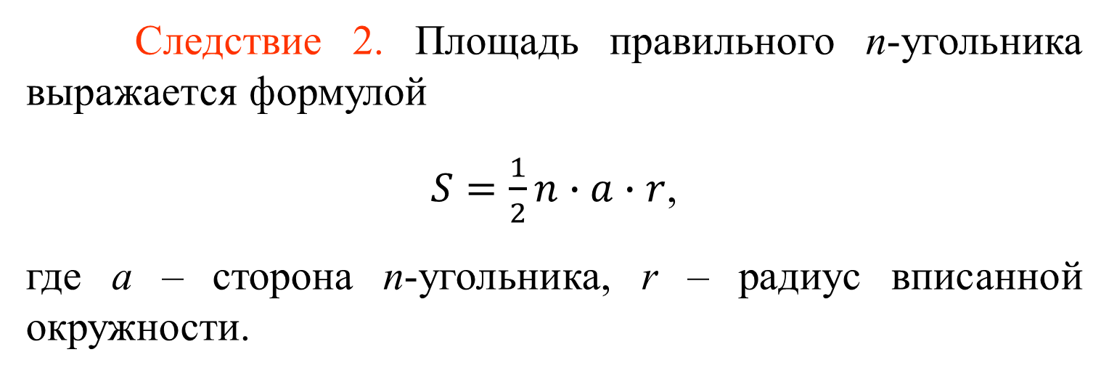
Следствие 1. Радиус r окружности, вписанной в многоугольник, выражается формулой
r$=\frac{S}{p},$
где S – угольника, p – его полупериметр.
Следствие 2. Площадь правильного n-угольника выражается формулой
$S=\frac{1}{2}n∙a∙r$,
где a – сторона n-угольника, r – радиус вписанной окружности.
Notes:
В режиме слайдов ответы появляются после кликанья мышкой

Slide 4
Упражнение 1
Около окружности, радиуса 1 см, описан многоугольник, периметра 10 см. Найдите его площадь.
Ответ: 5 см².
Notes:
В режиме слайдов ответы появляются после кликанья мышкой

Slide 5
Упражнение 2
Площадь многоугольника, описанного около окружности радиуса 3 см, равна 30 см². Найдите периметр многоугольника.
Ответ: 20 см.
Notes:
В режиме слайдов ответы появляются после кликанья мышкой

Slide 6
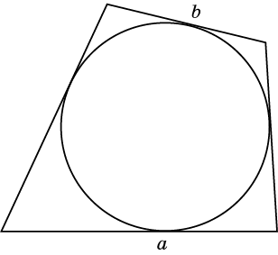
Упражнение 3
Около окружности описан четырехугольник. Найдите площадь четырехугольника, если две его противоположные стороны равны а и b, радиус окружности равен R.
Ответ: (a + b)R.
Notes:
В режиме слайдов ответы появляются после кликанья мышкой

Slide 7
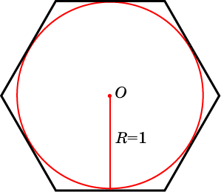
Упражнение 4
Найдите площадь правильного шестиугольника, описанного около окружности, радиуса 1 см.
Ответ: см².
Notes:
В режиме слайдов ответы появляются после кликанья мышкой

Slide 8
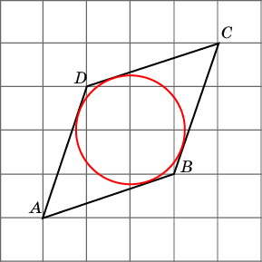
Упражнение 5
Найдите радиус окружности, вписанной в ромб, изображенный на клетчатой бумаге, клетками которой являются единичные квадраты.
Ответ: .
Notes:
В режиме слайдов ответы появляются после кликанья мышкой

Slide 9
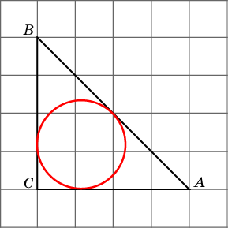
Упражнение 6
Найдите радиус окружности, вписанной в треугольник, изображенный на клетчатой бумаге, клетками которой являются единичные квадраты.
Ответ: .
Notes:
В режиме слайдов ответы появляются после кликанья мышкой

Slide 10
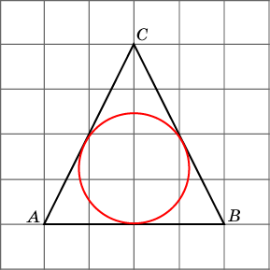
Упражнение 7
Используя понятие площади, найдите радиус окружности, вписанной в треугольник, изображенный на клетчатой бумаге, клетками которой являются единичные квадраты.
Ответ: .
Notes:
В режиме слайдов ответы появляются после кликанья мышкой

Slide 11
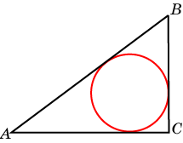
Упражнение 8
В треугольнике ABC AC = 4, BC = 3, угол C равен 90^{о}. Используя понятие площади, найдите радиус вписанной окружности.
Ответ: 1.
Notes:
В режиме слайдов ответы появляются после кликанья мышкой

Slide 12
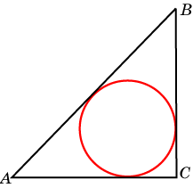
Упражнение 9
Катеты равнобедренного прямоугольного треугольника равны 1. Используя понятие площади, найдите радиус окружности, вписанной в этот треугольник.
Ответ: .
Notes:
В режиме слайдов ответы появляются после кликанья мышкой

Slide 13
Упражнение 10
Радиус окружности, вписанной в равнобедренный прямоугольный треугольник, равен 1. Используя понятие площади, найдите гипотенузу этого треугольника.
Ответ: .
Notes:
В режиме слайдов ответы появляются после кликанья мышкой

Slide 14
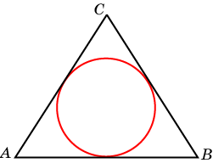
Упражнение 11
Боковые стороны равнобедренного треугольника равны 5, основание равно 6. Используя понятие площади, найдите радиус вписанной окружности.
Ответ: 1,5.
Notes:
В режиме слайдов ответы появляются после кликанья мышкой

Slide 15
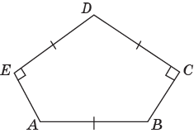
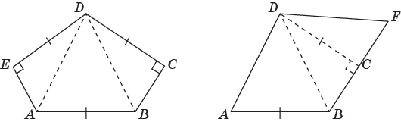
Упражнение 12*
Найдите площадь выпуклого пятиугольника ABCDE, для которого углы C и E равны 90^{о}, стороны AB, CD, DE равны 1, сумма сторон AE и BC равна 1.
Решение. Проведём диагонали AD и BD. Заменим треугольник ADE на равный ему треугольник FDC. Получим четырёхугольник ABFD. В треугольнике BFD сторона BF и высота DC равны 1. Следовательно, его площадь равна 0,5. Треугольник ABD равен треугольнику FBD (по трём сторонам). Следовательно, его площадь равна 0,5. Значит, площадь пятиугольника ABCDE, равна площади четырёхугольника ABFD и равна 1.
Notes:
В режиме слайдов ответы появляются после кликанья мышкой

Slide 16
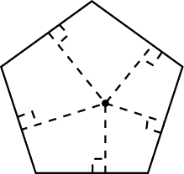
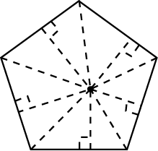
Упражнение 13
Докажите, что сумма расстояний от любой точки правильного многоугольника до его сторон не зависит от выбранной точки.
Решение. Сумма расстояний от любой точки правильного многоугольника до его сторон равна удвоенной площади этого многоугольника деленой на длину его стороны. Следовательно, она не зависит от выбранной точки.
Notes:
В режиме слайдов ответы появляются после кликанья мышкой

Slide 17
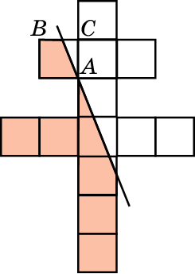
Упражнение 14*
На рисунке изображен лотарингский крест, служивший эмблемой "Свободной Франции" (организации, которую в годы Второй мировой войны возглавлял генерал де Голль). Он составлен из тринадцати единичных квадратов. В каком отношении делит отрезок BC прямая, проходящая через точку A и делящая площадь лотарингского креста на две равные части?
Ответ: В золотом отношении.
Notes:
В режиме слайдов ответы появляются после кликанья мышкой

Slide 18
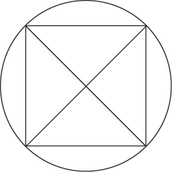
Упражнение 15*
Докажите, что квадрат, вписанный в данную окружность, имеет наибольшую площадь среди всех четырёхугольников, вписанных в эту окружность.
Решение. Воспользуемся том, что площадь четырёхугольника равна половине произведения его диагоналей на синус угла между ними.
Для вписанного четырёхугольника диагонали будут наибольшими, если они являются диаметрами.
Синус угла между ними будет наибольшим, если они перпендикулярны. Следовательно, четырёхугольником, вписанным в данную окружность, имеющим наибольшую площадь является квадрат.
Notes:
В режиме слайдов ответы появляются после кликанья мышкой

Slide 19
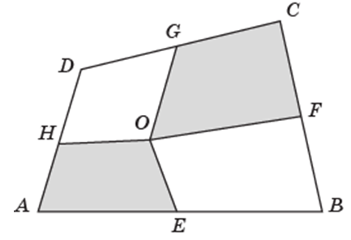
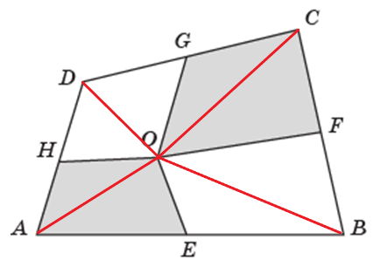
Упражнение 16
В четырёхугольнике ABCD точки E, F, G, H – середины соответствующих сторон. Докажите, что площади закрашенной и не закрашенной частей этого четырёхугольника равны.
Решение. Соединим отрезками точку O с вершинами четырёхугольника. Площади треугольников AOE и BOE, BOF и COF, COG и DOG, AOH и DOH равны. Следовательно, равны площади закрашенной и не закрашенной частей этого четырёхугольника равны.
Notes:
В режиме слайдов ответы появляются после кликанья мышкой

Slide 20
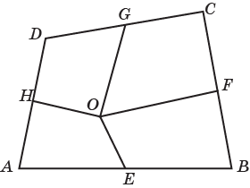
Упражнение 17
В четырёхугольнике ABCD точки E, F, G, H – середины соответствующих сторон. Площади четырёхугольников AEOH, DGOH, CFOG равны соответственно 7, 8, 12. Найдите площадь четырёхугольника BFOE.
Ответ: 11.
Notes:
В режиме слайдов ответы появляются после кликанья мышкой

Slide 21
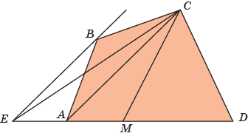
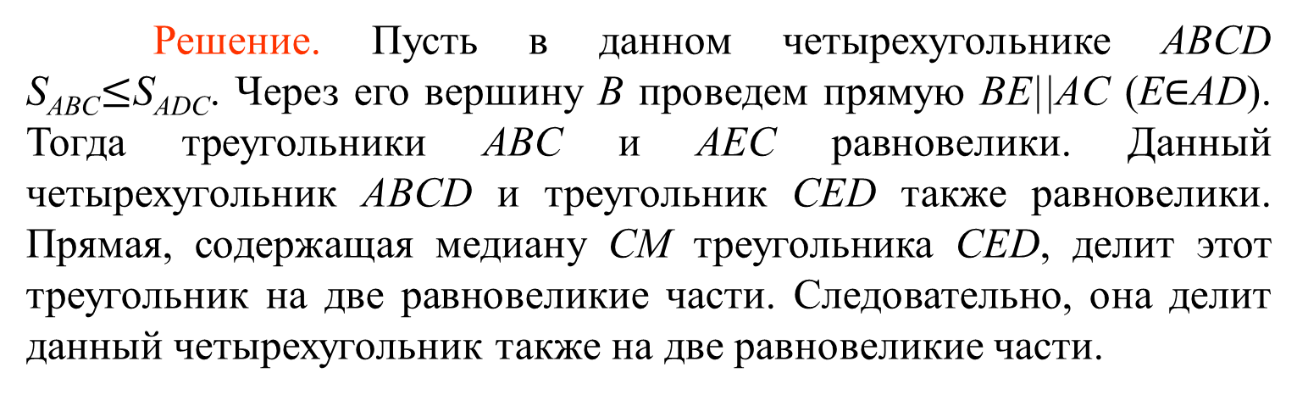
Упражнение 18
Через вершину выпуклого четырехугольника проведите прямую, разбивающую его на две равновеликие части.
Решение. Пусть в данном четырехугольнике ABCD S_{ABC}$≤$S_{ADC}. Через его вершину B проведем прямую BE||AC (E$∈$AD). Тогда треугольники ABC и AEC равновелики. Данный четырехугольник ABCD и треугольник CED также равновелики. Прямая, содержащая медиану CM треугольника CED, делит этот треугольник на две равновеликие части. Следовательно, она делит данный четырехугольник также на две равновеликие части.
Notes:
В режиме слайдов ответы появляются после кликанья мышкой

Slide 22
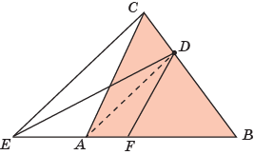
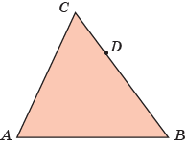
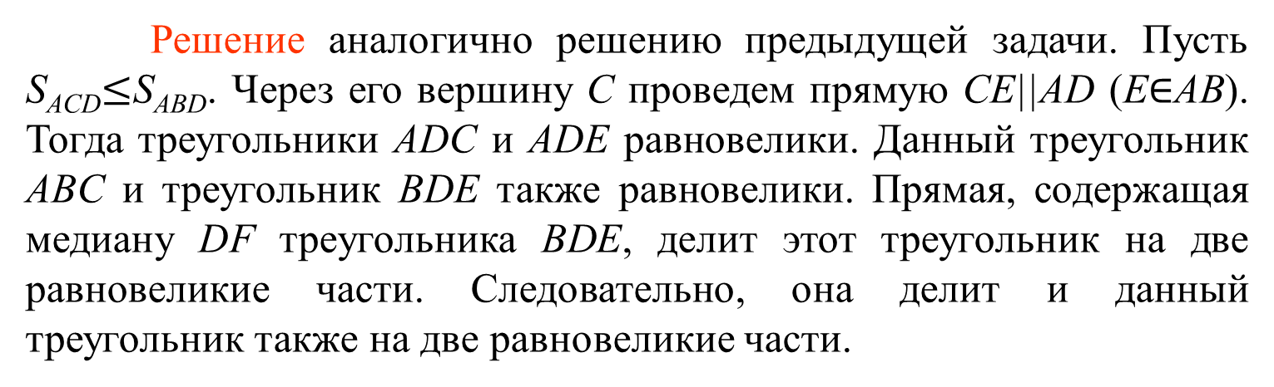
Упражнение 19
Через точку на стороне треугольника проведите прямую, разбивающую его на две равновеликие части.
Решение аналогично решению предыдущей задачи. Пусть S_{ACD}$≤$S_{ABD}. Через его вершину C проведем прямую CE||AD (E$∈$AB). Тогда треугольники ADC и ADE равновелики. Данный треугольник ABC и треугольник BDE также равновелики. Прямая, содержащая медиану DF треугольника BDE, делит этот треугольник на две равновеликие части. Следовательно, она делит и данный треугольник также на две равновеликие части.
Notes:
В режиме слайдов ответы появляются после кликанья мышкой

Slide 23
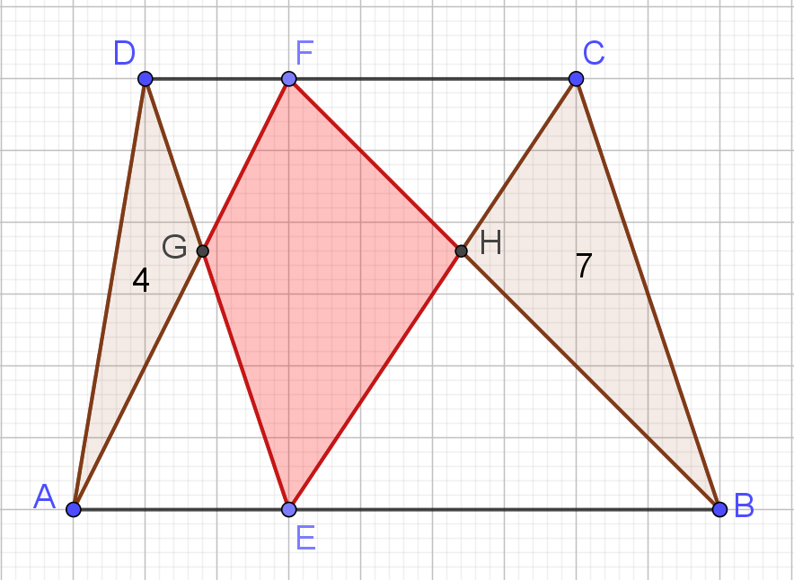
Упражнение 20*
Площади треугольников, закрашенных коричневым цветом, равны соответственно 4 и 7. Найдите площадь четырёхугольника, закрашенного красным цветом.
Ответ. 11.
Notes:
В режиме слайдов ответы появляются после кликанья мышкой

Slide 24
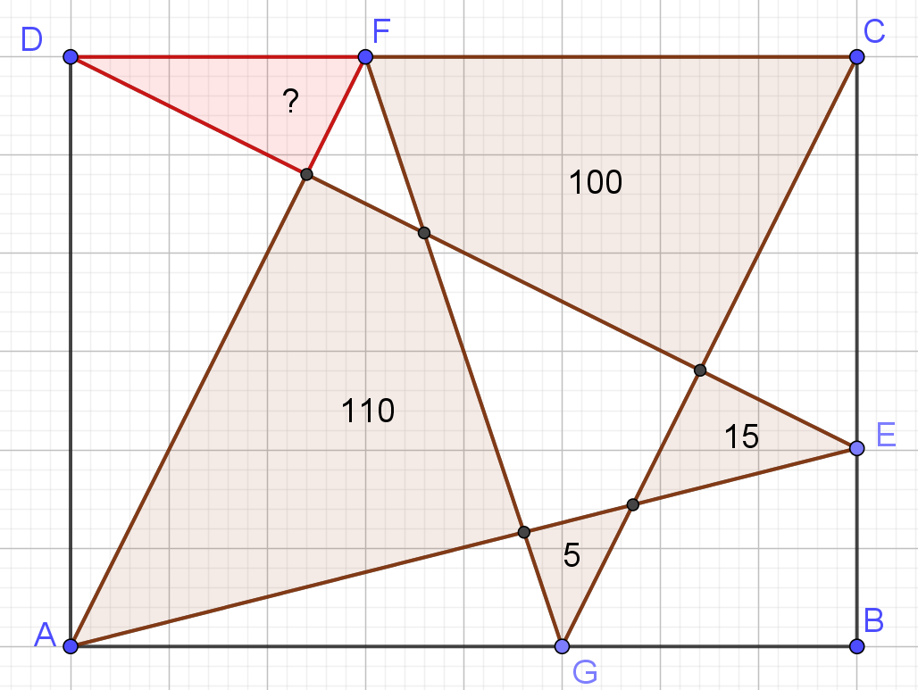
Упражнение 21*
Площади многоугольников, закрашенных коричневым цветом, равны соответственно 110, 100, 15, 5. Найдите площадь треугольника, закрашенного красным цветом.
Ответ. 20.
Notes:
В режиме слайдов ответы появляются после кликанья мышкой

Slide 25
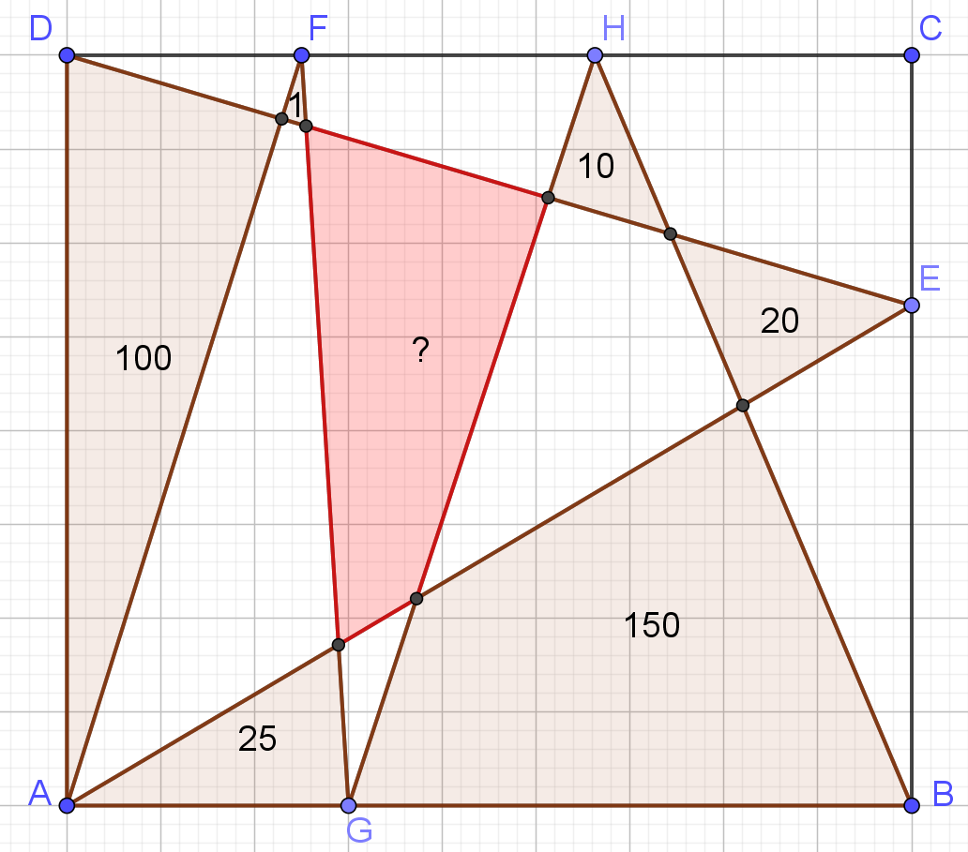
Упражнение 22*
Площади многоугольников, закрашенных коричневым цветом, равны соответственно 150, 100, 25, 20, 10, 1. Найдите площадь многоугольника, закрашенного красным цветом.
Ответ. 66.
Notes:
В режиме слайдов ответы появляются после кликанья мышкой

Slide 26
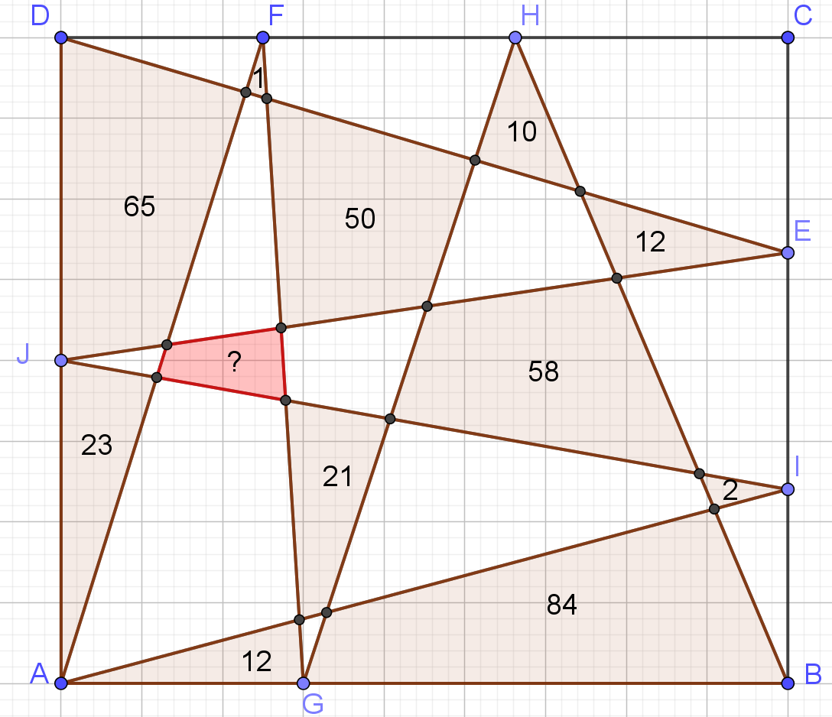
Упражнение 23*
Площади многоугольников, закрашенных коричневым цветом, равны соответственно 84, 65, 58, 50, 23, 21, 12, 12, 10, 2, 1. Найдите площадь многоугольника, закрашенного красным цветом.
Ответ. 8.
Notes:
В режиме слайдов ответы появляются после кликанья мышкой

Slide 27
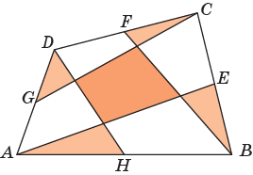
Упражнение 24*
Вершины A, B, C, D выпуклого четырёхугольника ABCD соединены отрезками с серединами E, F, G, H сторон соответственно BC, CD, AD, AB. Докажите, что сумма площадей закрашенных треугольников равна площади закрашенного четырёхугольника.
Решение. Сумма площадей треугольников ABE и CDG равна половине площади четырёхугольника ABCD. Аналогично сумма площадей треугольников BCF и DAH также равна половине площади четырёхугольника ABCD. Значит, сумма площадей всех этих треугольников равна площади четырёхугольника ABCD. Следовательно, площадь той части четырёхугольника ABCD, которую эти треугольники покрывают дважды (это закрашенные треугольники), равна площади части, которую эти треугольники не покрывают (это закрашенный четырёхугольник).
Notes:
В режиме слайдов ответы появляются после кликанья мышкой

Slide 28
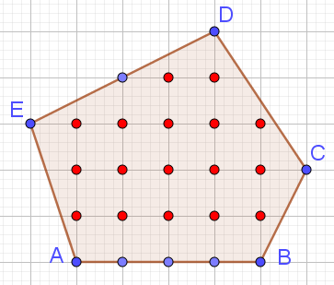
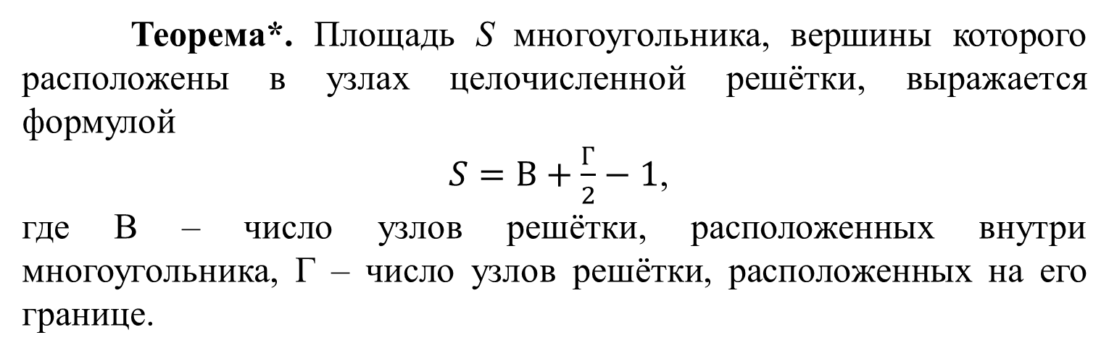
Формула Пика
Теорема*. Площадь S многоугольника, вершины которого расположены в узлах целочисленной решётки, выражается формулой
$S=В+\frac{Г}{2}−1$,
где В – число узлов решётки, расположенных внутри многоугольника, Г – число узлов решётки, расположенных на его границе.
На рисунке изображён пятиугольник, у которого В = 17, Г = 9. Его площадь равна 20,5.
Notes:
В режиме слайдов ответы появляются после кликанья мышкой

Slide 29
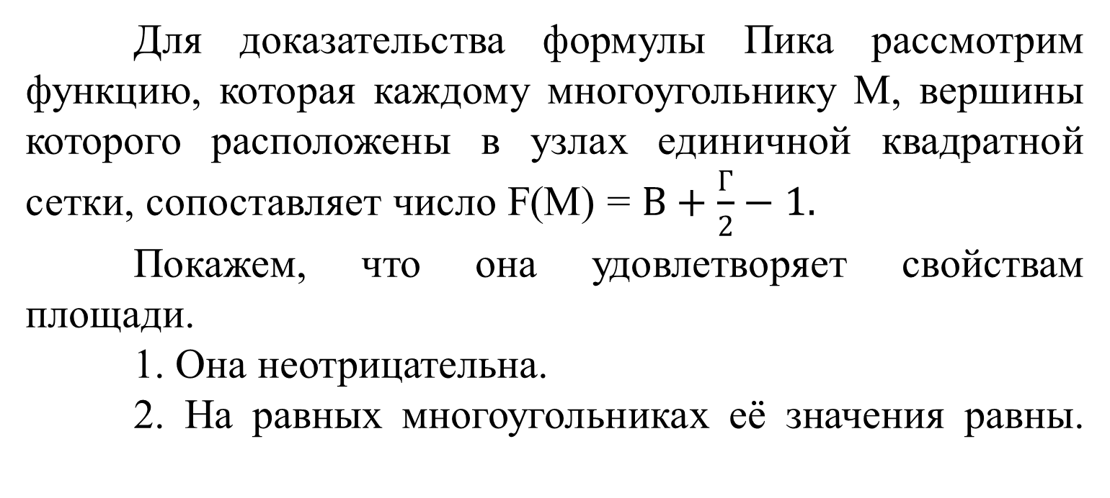
Для доказательства формулы Пика рассмотрим функцию, которая каждому многоугольнику М, вершины которого расположены в узлах единичной квадратной сетки, сопоставляет число F(М) = $В+\frac{Г}{2}−1.$
Покажем, что она удовлетворяет свойствам площади.
1. Она неотрицательна.
2. На равных многоугольниках её значения равны.
Notes:
В режиме слайдов ответы появляются после кликанья мышкой

Slide 30
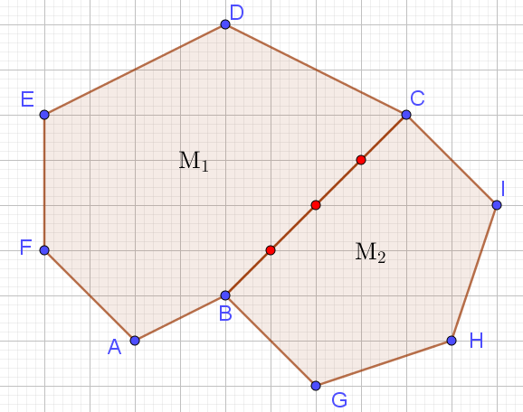
3. Докажем аддитивность. Пусть многоугольник М составлен из многоугольников М₁ и М₂ с общей стороной, на которой расположены n узлов сетки, отличных от вершин этих многоугольников. На рисунке n = 3.
Пусть F(M₁) = В₁ + Г₁/2 – 1, F(M₂) = В₂ + Г₂/2 – 1. Тогда F(М) = В₁ + В₂ + n + (Г₁ + Г₂ – 2 – 2n)/2 – 1 = F(М₁) + F(М₂).
Notes:
В режиме слайдов ответы появляются после кликанья мышкой

Slide 31
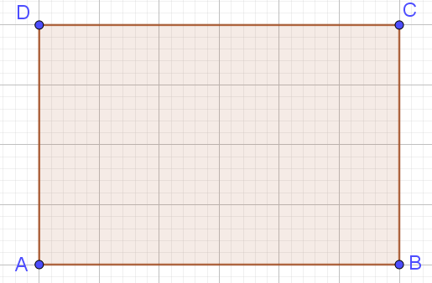
4. Непосредственно проверяется, что для прямоугольника, стороны которого расположены на линиях сетки, F(М) равно площади этого прямоугольника. Например, для прямоугольника, показанного на рисунке, В = 15, Г = 20, F(M) = 24 = S(M).
Notes:
В режиме слайдов ответы появляются после кликанья мышкой

Slide 32
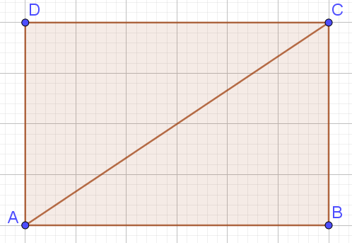
Следствие 1. Для треугольника Т, две стороны которого расположены на линиях сетки, F(Т) равно площади этого треугольника. Например, для треугольников, показанных на рисунке, F(ABC) = F(ABCD)/2 = 12 = S(ABC).
Notes:
В режиме слайдов ответы появляются после кликанья мышкой

Slide 33
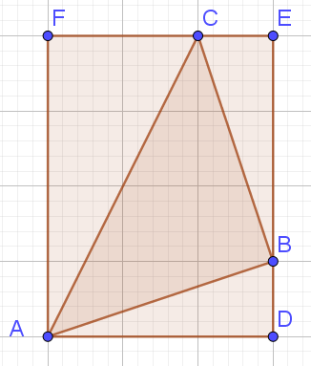
Следствие 2. Для произвольного треугольника Т значение F(Т) равно площади этого треугольника.
Действительно, произвольный треугольник Т можно достроить до прямоугольника М, добавив не более трёх треугольников, две стороны которых расположены на линиях сетки. Из аддитивности функции F следует, что F(T) = S(T).
Notes:
В режиме слайдов ответы появляются после кликанья мышкой

Slide 34
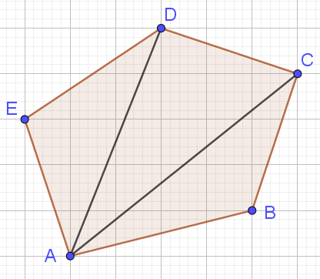
Следствие 3. Для произвольного многоугольника М значение F(М) равно площади этого многоугольника.
Действительно, произвольный многоугольник М можно разбить на треугольники Из аддитивности функции F следует, что F(М) = S(М).
Notes:
В режиме слайдов ответы появляются после кликанья мышкой

